Slide 1

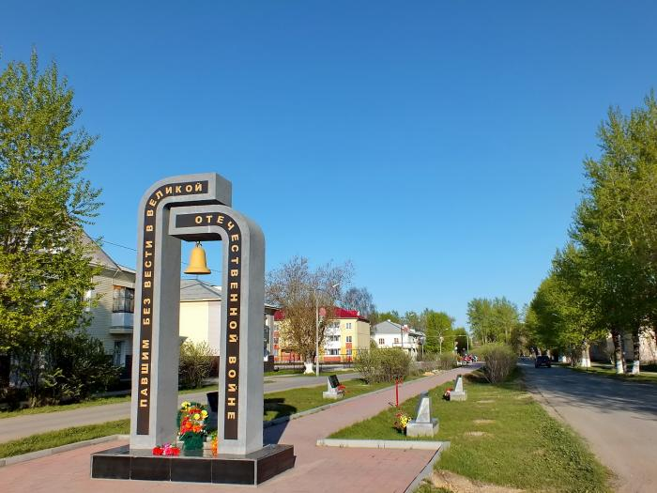
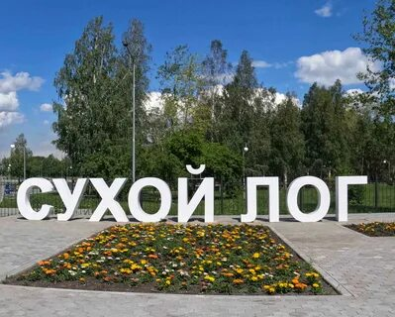
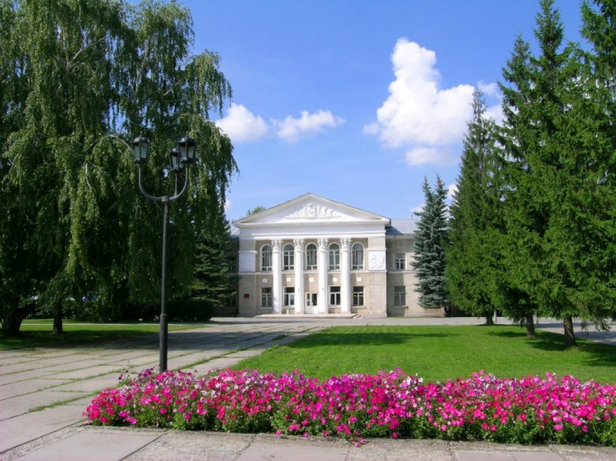
Бюджет для граждан
об исполнении бюджета
городского округа Сухой Лог за 2023 год

Slide 2
ОСНОВНЫЕ ПОНЯТИЯ
Бюджет – форма образования и расходования денежных средств, предназначенных для финансового обеспечения задач и функций государства и местного самоуправления
Доходы бюджета – поступающие в бюджет денежные средства за исключением источников финансирования дефицита бюджета
Расходы бюджета – выплачиваемые из бюджета денежные средства, за исключением источников финансирования дефицита бюджета
Дефицит бюджета – превышение расходов бюджета над его доходами
Профицит бюджета – превышение доходов бюджета над его расходами

Slide 3
Уважаемые жители городского округа!
Представляем вам в краткой и доступной форме основные параметры исполнения местного бюджета за 2023 год.
Здесь наиболее полно предоставлена информация о расходовании средств местного бюджета в образовании, жилищно–коммунальном хозяйстве и в сфере социальной поддержки граждан. Представлена информация о расходах местного бюджета на детские сады, школы, физическую культуру и спорт, дорожное хозяйство.
Представленная информация предназначена для широкого круга пользователей и будет интересна и полезна как студентам, педагогам, молодым семьям, так и муниципальным служащим, пенсионерам и другим категориям населения, так как бюджет городского округа затрагивает интересы каждого жителя Сухого Лога.
Мы постарались в доступной и понятной форме для граждан показать
основные показатели бюджета городского округа...

Slide 4
Показатели социально-экономического развития городского округа Сухой Лог за 2023 год
Наименование показателя | 2022 год (факт) | 2023 год
 |  | План | Факт
Численность населения (среднегодовая), (человек) | 46 765 (оценка) | 46 965 | 46 570 (оценка)
Индекс потребительских цен, (%) | 111,83 | 109,0 | 105,9
Уровень безработицы, (%) | 0,61 | 0,50 | 0,44
Среднемесячная заработная плата, (руб.) | 51 033,7 | 56 851,5 | 60 018,6
Прожиточный минимум, (руб.) | 13 501,0 | 14 088,0 | 14 088,0
Прогноз объемов жилищного строительства, (кв.м) | 20 131,0 | 19 842,0 | 12 847,0

Slide 5
Основные характеристики бюджета городского округа Сухой Лог за 2023 год
Наименование | План тыс.руб. | Факт тыс.руб. | % исполнения | Удельный вес, %
Доходы – всего, в том числе: | 2 362 938,7 | 2 420 004,3 | 102,4 | 100,0
- налоговые доходы | 720 707,2 | 789 927,1 | 109,6 | 32,6
- неналоговые доходы | 77 577,7 | 78 879,2 | 101,7 | 3,3
- безвозмездные поступления (с учетом возвратов) | 1 564 653,8 | 1 551 198,0 | 99,1 | 64,1
Расходы - всего | 2 479 559,9 | 2 444 683,2 | 98,6 | х
Дефицит ( - ), профицит ( + ) | - 116 621,2 | - 24 678,9 | х | х
Источники финансирования дефицита бюджета – всего |  |  | х | х
- кредиты всего, в том числе: | - | - | х | х
- получение | - | - | х | х
- погашение | - | - | х | х
- изменение остатков средств бюджета | 116 171,2 | 24 228,9 | х | х
- иные источники | 450,0 | 450,0 | х | х

Slide 6
Основные параметры исполнения бюджета городского округа Сухой Лог за 2023 год
Налоговые доходы
789 927,1 тыс. руб.
Безвозмездные поступления
(с учетом возвратов)
1 551 198,0 тыс. руб.
Неналоговые доходы
78 879,2 тыс. руб.
Доходы бюджета 2 420 004,3 тыс. руб.
БЮДЖЕТ
Доходы в расчете
на 1 человека
51 964,9 руб.
Расходы в расчете
на 1 человека
52 494,8 руб.
Расходы бюджета 2 444 683,2 тыс. руб.
Образование
1 490 220,5 тыс. руб.
Социальная политика
171 091,1 тыс. руб.
ЖКХ
216 338,0 тыс. руб.
Культура и кинематография
158 202,8 тыс. руб.
Общегосудар-
ственные вопросы
125 844,5 тыс. руб.
Национальная экономика
114 479,3 тыс. руб.
Физическая культура и спорт
133 391,8 тыс. руб.
Прочие расходы
35 115,3 тыс. руб.

Slide 7


Структура доходов бюджета за 2023 год

Slide 8
Мы все - налогоплательщики
Ставка налога исходя из кадастровой стоимости объектов
Ставка налога 0,2 %
Общая ставка налога 13%
В отношении комнат, квартир
Налог на имущество
физических лиц
14 916,9 тыс. руб.
Ставка налога 0,3%
В отношении жилых домов, гаражей, прочих объектов
Налог на доходы физических
лиц
593 985,2 тыс. руб.
Земельные участки для ведения индивидуального и коллектив-ного садоводства, для ведения огородничества, личного под-собного хозяйства, сенокоше-ния, животноводства.
Земельный налог 22 383,2 тыс. руб.
Ставка налога
0,1 %
В отдельных случаях ставка 9%, 15%, 30%, 35%
Ставка н
налога 0,3 %
Земельные участки под жилыми дома-ми индивидуальной застройки, под ин-дивидуальными гаражами

Slide 9
Структура налоговых доходов бюджета в 2023 году

Slide 10
Поступление налоговых платежей в бюджет за 2023 год
тыс. руб.

Slide 11
Динамика поступлений налога на доходы физических лиц в бюджет за 2021 - 2023 годы

Slide 12
Динамика поступлений налоговых платежей в бюджет за 2021-2023 годы
тыс. руб.

Slide 13
Поступление неналоговых платежей в бюджет за 2023 год
тыс. руб.

Slide 14
Структура неналоговых доходов бюджета в 2023 году
Всего поступило неналоговых доходов - 78 879,2 тыс.руб.

Slide 15
Динамика поступлений неналоговых платежей в бюджет 2022 – 2023 годы
тыс. руб.

Slide 16
Структура безвозмездных поступлений в 2023 году

Slide 17
Безвозмездные поступления в бюджет за 2023 год
тыс. руб.

Slide 18
Динамика безвозмездных поступлений в бюджет за 2022-2023 годы
тыс. руб.

Slide 19
Недоимка по налоговым и неналоговым доходам
тыс. руб.
Наименование видов доходов | Недоимка на 01.01.2023 года | Удельный вес, % | Недоимка на 01.01.2024 года | Удельный вес, % | Отклонение +/- (гр.4-гр.2)
1 | 2 | 3 | 4 | 5 | 6
Налоговые доходы В том числе: | 11 444,6 | 25,7 | 17 449,9 | 31,3 | 6 005,3
Налог на доходы физических лиц | 1 637,3 |  | 3 922,0 |  | 2 284,7
Земельный налог | 3 619,8 |  | 5 231,6 |  | 1 611,8
Налог на имущество физических лиц | 5 130,4 |  | 5 839,4 |  | 709,0
Единый налог на вмененный доход для отдельных видов деятельности | 395,5 |  | 497,2 |  | 101,7
Прочие налоговые платежи | 661,6 |  | 1 959,7 |  | 1 298,1
Неналоговые доходы | 33 026,0 | 74,3 | 38 262,9 | 68,7 | 5 236,9
ИТОГО: | 44 470,6 | 100 | 55 712,8 | 100 | 11 242,2

Slide 20
Сведения об исполнении бюджета городского округа Сухой Лог за 2021 - 2023 годы в сравнении с бюджетами других городских округов
РАСХОДЫ
бюджетов сопоставимых
городских округов,
в млн. руб.
ДОХОДЫ
бюджетов сопоставимых
городских округов,
в млн. руб.
2021 год 2022 год 2023 год

Slide 21
Функциональная структура расходов за 2023 год

Slide 22
Исполнение расходов бюджета городского округа Сухой Лог за 2022 год

Slide 23
Динамика расходов бюджета городского округа Сухой Лог за 2022 – 2023 годы

Slide 24
Социально - значимые расходы в 2023 году
 | 2023 год – план, тыс. руб. | 2023 год – факт, тыс. руб.
Всего расходов | 2 479 559,9 | 2 444 683,2
Образование | 1 500 187,6 | 1 490 220,5
Культура | 158 372,7 | 158 202,8
Социальная политика | 174 588,2 | 171 091,1
Физическая культура и спорт | 133 393,6 | 133 391,8
Итого социально -значимые расходы | 1 966 542,1 | 1 952 906,2
% социально-значимых расходов в общей сумме расходов | 79,3% | 79,9%
Прочие расходы | 513 017,8 | 491 777,0
% прочих расходов | 20,7% | 20,1%
Количество работников занятых в бюджетной сфере – 2 261 человека.
Количество муниципальных учреждений всего – 61, в том числе:
учреждений, оказывающих муниципальные услуги – 45
- бюджетные 24
- автономные 21

Slide 25
Исполнение бюджета го Сухой Лог по расходам за 2023 год в разрезе главных распорядителей бюджетных средств (ГРБС)
Наименование главного распорядителя бюджетных средств | ПЛАН, тыс. руб. | ФАКТ, тыс. руб. | % исполнения
Администрация городского округа Сухой Лог | 741 259,4 | 716 685,2 | 96,7%
Комитет по управлению муниципальной собственностью Администрации городского округа Сухой Лог | 2 018,9 | 2 018,9 | 100,0
Управление образования Администрации городского округа | 1 412 428,2 | 1 402 782,0 | 99,3%
Управление культуры и молодежной политики Администрации городского округа Сухой Лог | 298 064,9 | 297 895,0 | 99,9%
Дума городского округа | 6 274,7 | 6 267,3 | 99,9%
Cчетная палата городского округа Сухой Лог | 4 671,8 | 4 336,0 | 92,8%
Финансовое управление Администрации городского округа | 14 842,0 | 14 699,0 | 99,0%
ИТОГО: | 2 479 559,9 | 2 444 683,2 | 98,6%

Slide 26
Муниципальная программа – это документ, определяющий цели и задачи муниципальной политики в определенной сфере, способы их достижения, примерные объемы используемых финансовых ресурсов
Областной бюджет
1 047 990,6 тыс. руб.
Федеральный бюджет
95 736,6 тыс. руб.
Местный бюджет
1 257 679,3 тыс. руб.
МУНИЦИПАЛЬНЫЕ
ПРОГРАММЫ ВСЕГО:
2 401 406,5 тыс. руб.
или 98,2%
43 276,7 тыс. руб. или 1,8% - непрограммные расходы

Slide 27
Информация по исполнению муниципальных программ за 2023 год
№ | Наименование программы | ПЛАН, тыс. руб. | ФАКТ, тыс. руб. | Процент исп-я
1 | Муниципальная программа "Развитие системы образования в городском округе Сухой Лог» | 1 417 978,1 | 1 407 675,4 | 99,3
2 | Муниципальная программа"Развитие физической культуры и спорта в городском округе Сухой Лог» | 133 108,4 | 133 106,6 | 100,0
3 | Муниципальная программа "Развитие культуры и искусства в городском округе Сухой Лог» | 232 320,0 | 232 150,1 | 99,9
4 | Муниципальная программа «Развитие жилищно-коммунального и дорожного хозяйства, организации благоустройства территории и повышения энергетической эффективности в городском округе Сухой Лог» | 245 539,8 | 230 826,3 | 94,0
5 | Муниципальная программа "Молодежь Свердловской области на территории городского округа Сухой Лог» | 6 347,5 | 6 347,5 | 100,0
6 | Муниципальная программа «Управление муниципальными финансами городского округа Сухой Лог» | 14 436,3 | 14 293,3 | 99,0
7 | Муниципальная программа "Развитие субъектов малого и среднего предпринимательства в городском округе Сухой Лог" | 356,5 | 356,5 | 100,0
8 | Муниципальная программа "Поддержка социально ориентированных некоммерческих организаций в городском округе Сухой Лог" | 1 158,3 | 1 158,3 | 100,0
9 | Муниципальная программа "Выполнение муниципальных функций, переданных государственных полномочий и обеспечение деятельности Администрации городского округа Сухой Лог" | 258 282,9 | 254 593,7 | 98,6
10 | Муниципальная программа «Управление и распоряжение муниципальной собственностью городского округа Сухой Лог" | 61 469,3 | 60 705,5 | 98,8
11 | Муниципальная программа «Обеспечение безопасности жизнедеятельности населения городского округа Сухой Лог» | 20 300,0 | 20 124,6 | 99,1
12 | Муниципальная программа «Реализация основных направлений государственной политики в строительном комплексе городского округа Сухой Лог» | 640,0 | 640,0 | 100,0
13 | Муниципальная программа «Экология и природопользование на территории городского округа Сухой Лог» | 4 585,2 | 3 807,1 | 83,0
14 | Муниципальная программа «Обеспечение доступным жильем малоимущих граждан, молодых семей, а также граждан, проживающих на сельских территориях, на территории городского округа Сухой Лог» | 7 092,3 | 7 092,3 | 100,0
15 | Муниципальная программа "Формирование современной городской среды в городском округе Сухой Лог до 2024 года" | 29 283,8 | 28 529,3 | 97,4
 | ИТОГО: | 2 432 898,3 | 2 401 406,5 | 98,7%

Slide 28
Одними из наиболее финансовоёмких муниципальных программ являются следующие:
Муниципальная программа «Развитие системы образования в городском округе Сухой Лог»
1 407 675,4
тыс. руб.
Муниципальная программа «Выполнение муниципальных функций, переданных государственных полномочий и обеспечение деятельности Администрации городского округа Сухой Лог»
254 593,7
тыс. руб.
Информация по исполнению данных муниципальных программ в разрезе основных направлений за 2023 год представлена далее
Муниципальная программа «Развитие культуры и искусства в городском округе Сухой Лог»
232 150,1
тыс. руб.
Муниципальная программа «Развитие жилищно-коммунального и дорожного хозяйства, организации благоустройства и повышения энергетической эффективности в городском округе Сухой Лог»
230 826,3
тыс. руб.
Муниципальная программа «Развитие физической культуры и спорта в городском округе Сухой Лог»
133 106,6
тыс. руб.
Муниципальная программа «Управление и распоряжение муниципальной собственностью городского округа Сухой Лог»
60 705,5
тыс. руб.

Slide 29
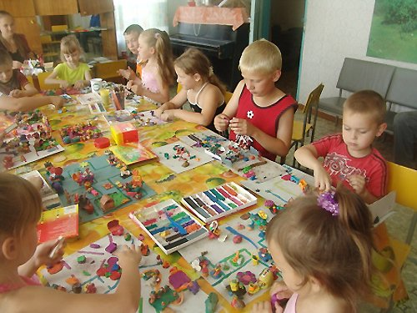
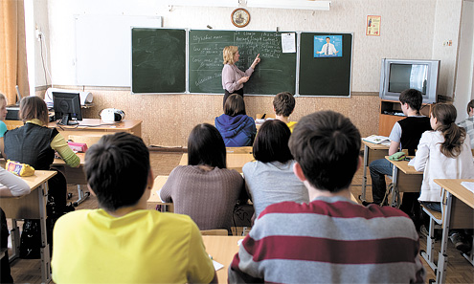


Структура системы образования городского округа Сухой Лог состоит
из 32 муниципальных учреждений образования:
дошкольное образование
14 учреждений
общее образование
13 учреждений
прочие учреждения образования
1 учреждение
дополнительное образование
4 учреждения
- МАУ ДО «Центр дополнительного образования» ;
- МБУ ДО «Сухоложская детская музыкальная школа»;
- МБУ ДО «Сухоложская детская школа искусств №1»;
- МБУ «городской молодежный центр»
Дошкольное образование
40,1%
(597 202,1
тыс. руб.)
Общее образование
48,4%
(721 449,2
тыс. руб.)
Дополни
тельное образование
6,4%
(95 753,8
тыс. руб.)
Молодежная политика и оздоровление детей 0,4%
(5 387,0
тыс. руб.)
Другие вопросы в области образования,
4,7%
(70 428,4
тыс. руб.)

Slide 30
МП «Развитие системы образования в городском округе Сухой Лог»
Подпрограмма:
Дошкольное образование в го Сухой Лог – 596 146,1 тыс. руб.
Развитие общего образования в го Сухой Лог – 725 405,1 тыс. руб.
Развитие дополнительного образования в го Сухой Лог – 21 700,1 тыс. руб.
Развитие деятельности в сфере организации и обеспечения отдыха
и оздоровления детей в го Сухой Лог – 31 684,0 тыс. руб.
Обеспечение реализации муниципальной программы
«Развитие системы образования в го Сухой Лог» - 29 955,1 тыс. руб.
6. Педагогические кадры 21 века – 2 785,0 тыс. руб.
Расходы по программе за 2021-2023 гг. (тыс. руб.)
Значения целевых показателей муниципальной программы | План, 2023 год | Факт, 2023 год | План, 2024 год
Отношение численности детей в возрасте от 3 до 7 лет, которым предоставлена возможность получать услуги дошкольного образования в общей численности детей в возрасте 3-7 лет, скорректированной на численность детей в возрасте 5-7 лет, обучающихся в школе, % | 100 | 100 | 100
Охват детей школьного возраста в муниципальных общеобразовательных организациях городского округа Сухой Лог образовательными услугами в рамках государственного образовательного стандарта и федерального образовательного стандарта, % | 100 | 100 | 100
Доля детей-сирот и детей, оставшихся без попечения родителей, обучающихся в муниципальных образовательных организациях, которым обеспечен бесплатный проезд на городском, пригородном, в сельской местности на внутрирайонном транспорте, а также бесплатный проезд один раз в год к месту жительства и обратно к месту учебы, % | 100 | 100 | 100
Доля детей, охваченных образовательными программами дополнительного образования детей, в общей численности детей и молодежи в возрасте от 5-18 лет, % | 94 | 94 | 94
Доля муниципальных образовательных учреждений, реализующих инновационные программы патриотической направленности и участвующих в конкурсах на получение грантов, % | 21 | 21 | 21
Доля детей и подростков, получивших услуги по организации отдыха и оздоровления в санаторно-курортных учреждениях, загородных детских оздоровительных лагерях от общей численности детей школьного возраста, % | 17 | 17 | 17
Увеличение охвата отдыхом и оздоровлением детей, чел. | 5 377 | 5 377 | 5206
Число обучающихся, педагогических работников, получившие именные премии Главы городского округа Сухой Лог для талантливой молодежи, чел. | 30 | 27 | 30

Slide 31
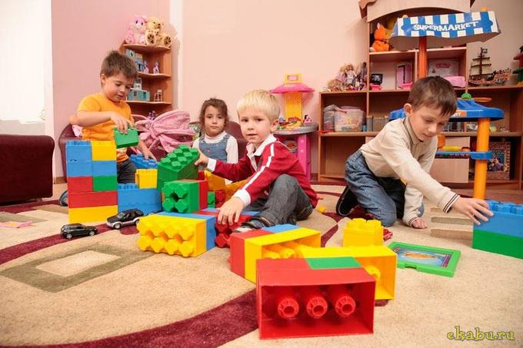
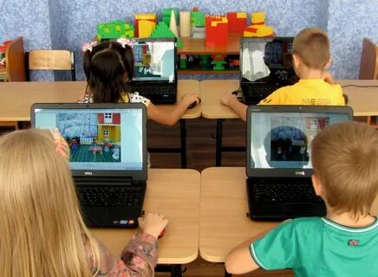
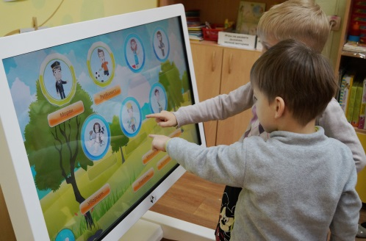
Дошкольное образование
На территории городского округа в 2023 году осуществляли деятельность 14 муниципальных детских дошкольных образовательных учреждений, в том числе: 9 автономных и 5 бюджетных
 | Ед. изм. | 2022 год факт | 2023 год план | 2023 год факт
Численность воспитанников ДОУ от 1,5 до 7 лет | человек | 2 679 | 2 630 | 2 533
Расходы бюджета в расчете на 1 воспитанника муниципальных ДОУ | тыс. руб. | 202,1 | 221,9 | 235,8
Среднемесячная заработная плата педагогических работников дошкольных образовательных учреждений | руб. | 40 746,3 | 45 694,58 | 45 710,69
Расходы в рамках подпрограммы:
выполнение муниципального задания в 14 дошкольных учреждениях –
571 696,4 тыс. руб.;
проведение ремонтных работ в ДОУ – 12 790,2 тыс. руб.;
проведение мероприятий по обеспечению антитеррористической защищенности объектов в ДОУ № 29,37,38,42,44 (установка ограждения) –
11 334,8 тыс. руб.

Slide 32
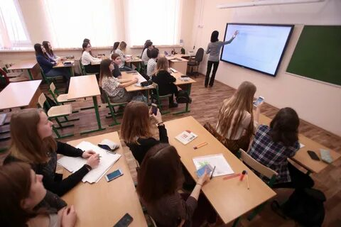
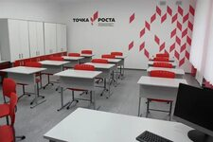
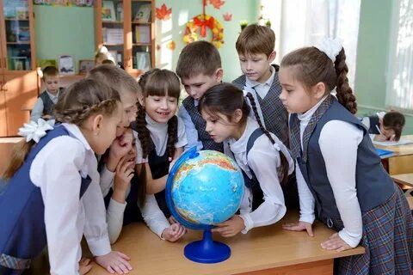
Общее образование
На территории городского округа Сухой Лог в 2023 году осуществляли деятельность 13 образовательных учреждений, из них 6 расположены в городе, 7 – в сельских населенных пунктах, в том числе: 6 бюджетных и 7 автономных учреждений
661 552,7
 | Ед. изм. | 2022 год факт | 2023 год план | 2023 год факт
Численность обучающихся в муниципальных общеобразовательных учреждениях | человек | 5 978 | 5 998 | 6 084
Расходы бюджета на общее образование в расчете на 1 обучающегося в муниципальных общеобразовательных учреждениях | тыс.руб. | 111,1 | 111,1 | 111,1
Среднемесячная заработная плата педагогических работников муниципальных общеобразовательных учреждений | рублей | 47 399,0 | 48 989,2 | 49 444,5
Расходы в рамках подпрограммы:
выполнение муниципального задания в 13 муниципальных общеобразовательных учреждениях – 597 846,41 тыс. руб.;
субсидии на иные цели – 105 316,1 тыс. руб. (ремонтные работы в СОШ, горячее питание, классное руководство, бесплатный проезд детей –сирот, обеспечение деятельности советников директора по
воспитанию и др.);
на оборудование спортивной площадки в МАОУ СОШ № 2 – 7 243,52 тыс. рублей;
на проведение мероприятий по обеспечению антитеррористической защищенности объектов (установка ограждения в МАОУ Гимназия № 1, МБОУ ЗСОШ № 8 с. Светлое - - 2 491,7 тыс. рублей;
на создание и обеспечение функционирования центров образования естественно-научной и технологической направленностей в сельской местности (центр «Точка роста» в МБОУ ООШ № 9 с.Рудянское) – 3 000,00 тыс. рублей

Slide 33
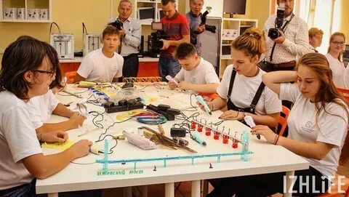
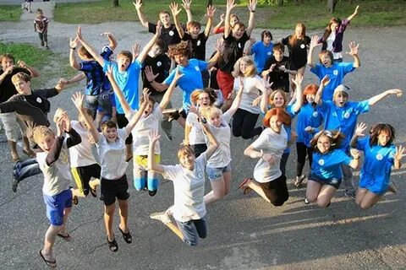
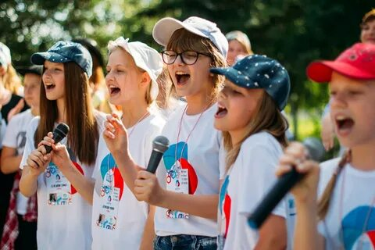
Дополнительное образование
В рамках подпрограммы «Развитие дополнительного образования в городском округе Сухой Лог» муниципальной программы «Развитие системы образования в городском округе Сухой Лог» свою деятельность осуществляет организация дополнительного образования детей МАУ ДО «Центр дополнительного образования»
Средства данной подпрограммы были направлены:

Slide 34

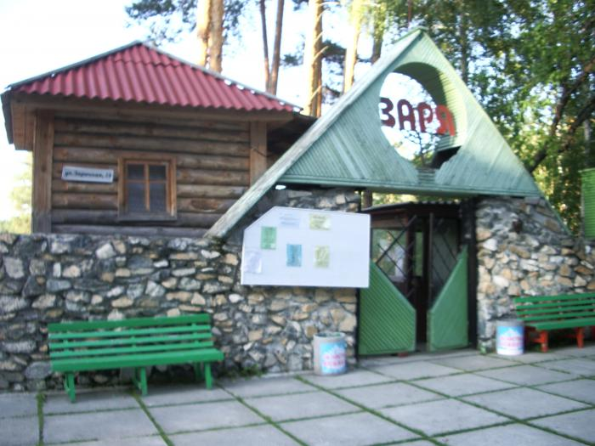
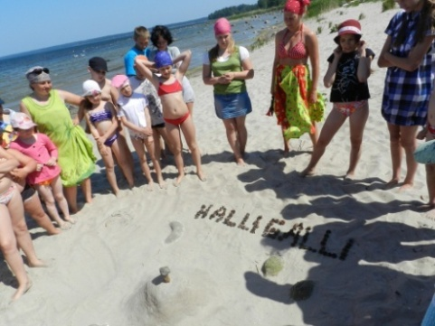
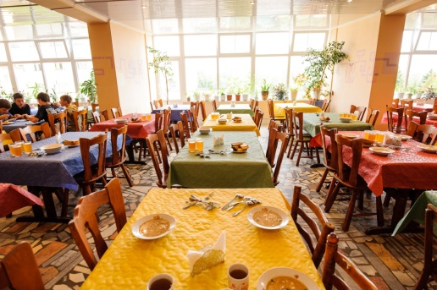
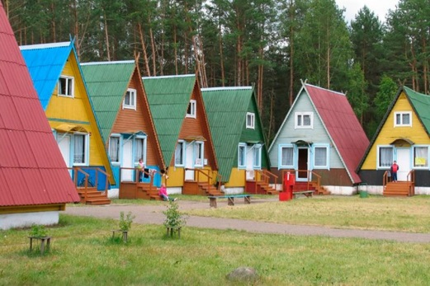
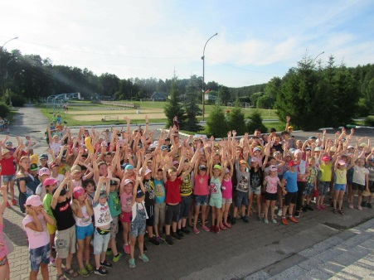
Обеспечение отдыха и оздоровления детей
 | 2022 год факт | 2023 год
 |  | план | факт
Всего расходы на летнюю оздоровительную кампанию, в том числе: | 22 937,7 | 31 863,3 | 31 683,9
за счет средств областного бюджета, тыс. руб. | 16 326,7 | 19 764,4 | 19 764,4
за счет средств местного бюджета, тыс. руб. | 4 657,6 | 5 482,2 | 5 481,8
Субвенции местным бюджетам на осуществление государственных полномочий Свердловской области по организации и обеспечению отдыха и оздоровления детей (за исключением детей-сирот и детей, оставшихся без попечения родителей, детей, находящихся в трудной жизненной ситуации) в учебное время, включая мероприятия по обеспечению безопасности их жизни и здоровья | 1 953,4 | 2 360,7 | 2 184,2
Осуществление мероприятий на обеспечение отдыха отдельных категорий детей на побережье Черного моря | 0,0 | 4 256,0 | 4 253,6
Общее количество детей, оздоровленных за летний период - 3 501 человек:
в лагерях дневного пребывания – 2 357 человек;
в загородных лагерях – 914 человек
в детских санаториях – 230 человек
- за счет средств областного бюджета был оплачен проезд и путевки для 54 детей в СОК «Жемчужина» на Черном море;
- за счет средств областного бюджета оздоровлены 67 детей в учебное время в Санатории «Курьи».
Число несовершеннолетних граждан, трудоустроенных в летний период –115 человека,
планируемое количество – 115 человек.

Slide 35


Педагогические кадры 21 века
В рамках мероприятия «Меры, направленные на обеспечение квалифицированными педагогическими
кадрами муниципальные образовательные учреждения, подведомственные Управлению образования
Администрации городского округа Сухой Лог»:
- выплачена стипендия студентам педагогических колледжей, педагогических университетов из средств
местного бюджета в размере 1785,0 тыс. рублей;
- оплата за обучение студента педагогического колледжа в размере 40,0 тыс. рублей;
- единовременная выплата на обзаведение хозяйством молодому специалисту в размере 600,0 тыс. рублей за счет
средств местного бюджета;
В рамках мероприятия «Поддержка талантливой молодежи и педагогов (премии и гранты в сфере образования)»
выплачена премия 27 педагогам и 35 победителям олимпиад (обучающимся школ) в размере 285,0 тыс. рублей.
В рамках мероприятия «Награждение памятной медалью «За верность профессии»
- изготовлено 10 медалей на сумму 75,0 тыс. рублей из внебюджетных источников.
Достигнуты следующие целевые показатели:
число обучающихся, педагогических работников, получившие именные премии Главы городского округа Сухой Лог для талантливой молодежи, в общей численности обучающихся по программам общего образования, составило 37 человек;
количество молодых специалистов, получивших единовременное пособие на обзаведение хозяйством педагогическим работникам, поступившим на работу в муниципальные образовательные учреждения в год после окончания обучения, составило 6 человек;
количество стипендиатов, обучающихся в организациях, осуществляющих
образовательную деятельность по программам среднего профессионального,
высшего профессионального образования педагогической направленности, на
бюджетной основе по очной форме обучения, составило 23 человека.

Slide 36
МП «Развитие жилищно-коммунального и дорожного хозяйства, организации благоустройства и повышения энергетической эффективности в городском округе Сухой Лог»
Подпрограмма:
Развитие и модернизация жилищно-коммунальной
инфраструктуры – 1 663,7 тыс. руб.
2. Энергосбережение на территории городского округа Сухой Лог – 25 107,2 тыс. руб.
3. Ликвидация ветхого и аварийного жилищного фонда
городского округа – 27 705,6 тыс. руб.
4. Развитие дорожного хозяйства городского округа Сухой Лог – 111 722,1 тыс. руб.
Организация благоустройства территории городского
округа Сухой Лог – 48 449,4 тыс. руб.
6. Обеспечение реализации муниципальной программы «Развитие жилищно-коммунального
и дорожного хозяйства, организации благоустройства и повышения энергетической
эффективности в городском округе Сухой Лог» – 16 178,3 тыс. руб.
Расходы по программе
за 2021-2023 гг. (тыс. руб.)
Значения целевых показателей муниципальной программы | План, 2023 год | Факт, 2023 год | План, 2024 год
Протяженность отремонтированных тепловых сетей, км. | 0,779 | 1,103 | 3,141
Протяженность отремонтированных водопроводных и канализационных сетей, км. | 0,9 | 1,47 | 1,51
Количество километров автомобильных дорог общего пользования местного значения, в отношении которых выполнен капитальный ремонт, км. | 0,568 | 0,568 | 0,5
Количество аварийных многоквартирных домов, подлежащих переселению, ед. | 2 | 2 | 1
Количество контейнерных площадок, оборудованных в соответствии с требованиями законодательства РФ, шт. | 3 | 6 | 6
Количество отремонтированных и обустроенных детских площадок городского округа Сухой Лог, ед. | 12 | 12 | 12

Slide 37
Основные значимые направления расходов по МП «Развитие жилищно-коммунального и дорожного хозяйства, организации благоустройства и повышения энергетической эффективности в городском округе Сухой Лог»
Ликвидация ветхого и аварийного жилищного фонда городского округа
– 27 705,6 тыс. руб.
1) Переселение граждан из жилых помещений, признанных в установленном порядке
непригодным для проживания
за счет Фонда содействия
реформированию ЖКХ
- 15 449,8 тыс. рублей;
за счет средств городского округа
– 14,0 тыс. руб.;
2) Мероприятия по сносу
аварийного жилфонда
(ул.Милицеская-8, Энергетиков)
– 9 737,8 тыс. руб.;
3) выкуп жилых помещений
у собственников в домах,
признанных
аварийными
- 2 504,0 тыс. руб.
Предоставлены
Субсидии:
МУП «Жилкомсервис СЛ»
40 000,0 тыс. рублей,
МУП «Горкомсети»
-10 000,0 тыс. рублей
в виде финансовой помощи в целях
восстановления платежеспособности
и предупреждения банкротства.
Выполнение
мероприятия по
энергосбережению
и повышению
энергетической
эффективности
10 596,2 тыс. руб., в том числе:
- средства областного бюджета
9 489,6 тыс. руб.,
средства местного бюджета
1 106,6 тыс. руб.
(Модернизация наружного (уличного) освещения,
с применением энергоэффективного и энергосберегающего оборудования в с.Филатовское городского округа Сухой Лог;
Техническое перевооружение ОПО «Система теплоснабжения городского округа Сухой Лог»)
.

Slide 38
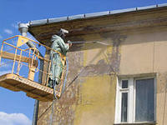
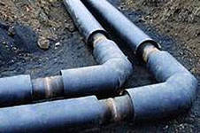
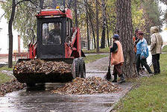
В рамках муниципальной программы «Развитие жилищно-коммунального и дорожного хозяйства, организации благоустройства и повышения энергетической эффективности в городском округе Сухой Лог» расходы распределяются по следующим направлениям:
Наименование показателя | План 2023 г., тыс. руб. | Факт 2023 г., тыс. руб. | % исполнения
Транспорт | 969,0 | 296,0 | 30,5
Дорожное хозяйство (дорожные фонды) | 121 766,7 | 111 426,1 | 91,5
Жилищное хозяйство | 27 883,9 | 27 705,6 | 99,4
Коммунальное хозяйство | 29 950,1 | 26 770,9 | 89,4
Благоустройство | 48 454,2 | 48 449,4 | 100,0
Другие вопросы в области жилищно-коммунального хозяйства | 16 515,9 | 16 178,3 | 98,0
ИТОГО: | 245 539,8 | 230 826,3 | 94,0

Slide 39
МП «Развитие культуры и искусства
в городском округе Сухой Лог»
Подпрограмма:
Организация деятельности развития культуры и
искусства – 132 388,6 тыс. руб.
2. Развитие дополнительного образования в сфере культуры
и искусства – 74 211,9 тыс. руб.
3. Обеспечение реализации программы «Развитие культуры и
искусства на территории городского округа Сухой Лог»
– 25 549,6 тыс. руб.
Расходы по программе за 2021-2023 гг. (тыс. руб.)
Значения целевых показателей муниципальной программы | План, 2023 год | Факт, 2023 год | План, 2024 год
Посещаемость населением организаций культуры и искусства и увеличение численности участников проводимых культурно-досуговых мероприятий | 7 263,9 | 7 263,9 | 3 172,3
Увеличение численности участников культурно-досуговых мероприятий, тыс. чел. | 274,3 | 274,3 | 180,4
Количество передвижных выставок, ед. | 4 | 4 | 4
Доля детей, привлекаемых к участию в творческих мероприятиях, в общем числе детей, % | 20,9 | 20,9 | 18,0
Доля муниципальных библиотек, имеющих веб-сайты в сети Интернет, через которые обеспечен доступ к имеющимся у них электронным фондам и электронным каталогам, от общего количества этих библиотек, % | 100,0 | 100,0 | 100,0
Доля музеев, имеющих веб-сайт в сети Интернет, в общем количестве муниципальных музеев городского округа Сухой Лог, % | 100,0 | 100,0 | 100,0

Slide 40
На территории городского округа осуществляют деятельность 8 муниципальных учреждений культуры:
МБУ «Сухоложская централизованная библиотечная система» – 1 учреждение
(12 филиалов);
МБУ «Сухоложский историко-краеведческий музей» – 1 учреждение;
МБУ «Организационный центр учреждений культуры» – 1 учреждение;
МБУК «Камерный хор» - 1 учреждение;
Дома культуры – 4 учреждения с 7 структурными подразделениями:
(- МАУК «Дворец культуры «Кристалл»;
- МБУ «Культурно-социальное объединение «Гармония»;
- МБУК «Курьинский центр досуга и народного творчества»;
- МБУ «Культурно-досуговое объединение» (в том числе 9 сельских клубов и домов культуры)
Организовано библиотечное обслуживание населения.
Число посещений библиотеки за отчетный период составляет 114,63 тыс. человек (в том числе удаленно через сеть Интернет).
МБУ «Сухоложский историко-краеведческий музей» было организовано и проведено 50 выставок, 3 лекции, 78 массовых мероприятий, 261 экскурсия различной тематики. Количество посетителей указанных мероприятий составило 17 598 человек.
В соответствии с планом общегородских мероприятий в 2023 году проведено103 мероприятия в сфере культуры общегородского значения, в том числе наиболее значимые мероприятия:
- Новогодние и рождественские мероприятия;
- День защитника Отечества;
- Проводы зимы;
- День защиты детей;
- День города;
- День Победы, День памяти и скорби, День села, День России, День ВМФ, рыбалка по - Рудянски, Курьинский биатлон, поздравление лучших женщин Сухоложья, Международный женский день, мартовские посиделки, день Семьи, фестивали – конкурсы «Сердца согретые искусством», «Город мастеров», фестиваль поэзии, «папа, мама, я –спортивная семья», конкурс «Время выбрало нас», и т.д.
По состоянию на 1 января 2024 года в учреждениях культуры действует 137 клубных формирования, из них 10 коллективов самодеятельного художественного творчества имеют звание «народный (образцовый)». Посещаемость населением организаций культуры и искусства составила 342,52 тыс. человек.

Slide 41
Расходы по разделу
«Культура и кинематография» в 2023 году составили 158 202,8 тыс. рублей
 | ПЛАН | ФАКТ | %
 | 158 372,7 | 158 202,8 | 99,9%
Организация деятельности городского музея | 6 386,0 | 6 386,0 | 100,0
Организация библиотечного обслуживания | 22 699,2 | 22 699,2 | 100,0
Организация деятельности домов культуры | 86 115,0 | 86 115,0 | 100,0
Капитальный и текущий ремонт зданий и помещений, обеспечение мероприятий по укреплению и развитию материально-технической базы муниципальных учреждений культуры | 2 147,6 | 2 147,6 | 100,0
Проведение общегородских мероприятий в сфере культуры | 6 996,1 | 6 996,1 | 100,0
Реализация мер по поэтапному повышению средней заработной платы работников муниципальных учреждений культуры | 7 197,0 | 7 197,0 | 100,0
Проведение мероприятий по обеспечению антитеррористической защищенности объектов (территорий) муниципальных учреждений культуры | 597,7 | 597,7 | 100,0
Другие вопросы в области культуры, кинематографии | 25 984,1 | 25 814,1 | 99,3
Предоставление государственной поддержки на конкурсной основе муниципальным учреждениям культуры Свердловской области на поддержку любительских творческих коллективов | 250,0 | 250,0 | 100,0
Средняя заработная плата работников учреждения культуры, руб. | 2022 год факт | 2023 год план | 2023 год факт
 | 46 017,8 | 52 732,0 | 52 808,9

Slide 42
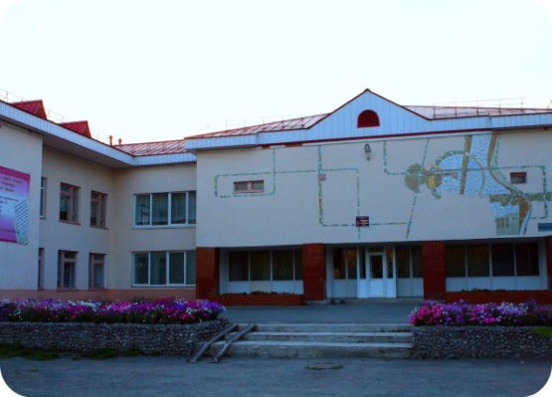
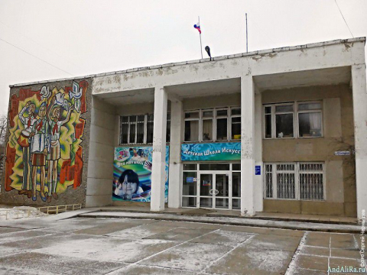
В рамках подпрограммы «Развитие дополнительного образования в сфере культуры и искусства» муниципальной программы «Развитие культуры и искусства в городском округе Сухой Лог» свою деятельность осуществляют две организации дополнительного образования детей: МБУ ДО «Сухоложская детская музыкальная школа» и МБУ ДО «Сухоложская школа искусств», дополнительное образование получают 891 человек.
.
Средства данной подпрограммы были направлены:

Slide 43
МП «Развитие физической культуры и спорта в городском округе Сухой Лог»
Подпрограмма:
Развитие физической культуры и спорта в городском округе
Сухой Лог – 120 947,6 тыс. руб.
Развитие инфраструктуры спортивных учреждений в городском
округе Сухой Лог –12 159,0 тыс. руб.
Расходы по программе за 2021-2023 гг. (тыс. руб.)
Значения целевых показателей муниципальной программы | План 2023 год | Факт 2023 год | План 2024 год
Доля населения городского округа Сухой Лог, систематически занимающихся физической культурой и спортом, % | 55,2 | 55,7 | 57,9
Количество спортивно-массовых и физкультурно-оздоровительных мероприятий, ед. | 255 | 259 | 151
Доля населения городского округа Сухой Лог, выполнившего нормативы испытаний (тестов) Всероссийского физкультурно-спортивного комплекса «ГТО», в общей численности населения городского округа Сухой Лог, принявшего участие в выполнении нормативов испытаний (тестов) Всероссийского физкультурно-спортивного комплекса «ГТО», % | 52,0 | 80,7 | 53,0
Уровень обеспеченности населения спортивными сооружениями исходя из единовременной пропускной способности объектов спорта, % | 54,5 | 57,0 | 57,0

Slide 44
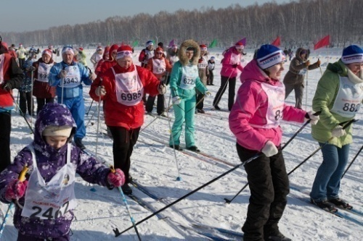
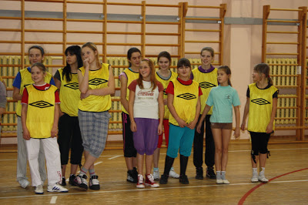
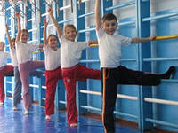
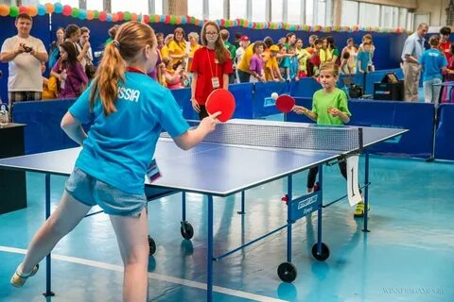
На территории городского округа Сухой Лог в рамках муниципальной программы «Развитие физической культуры и спорта» осуществляют свою деятельность МБУ Спорткомплекс «Здоровье»,
МАУ «Спортивная школа», МБУ «Спортивная школа «Олимпик»,
МАУ «Ледовая арена «Литейщик-Сухой Лог»
Расходы по данной программе включают в себя:
Выполнение муниципального задания МБУ «Спортивный комплекс «Здоровье» и МАУ «Ледовая арена «Литейщик-Сухой Лог» по предоставлению услуг в сфере физической культуры и спорта (содержание учреждений, коммунальные услуги, выплата заработной платы персоналу) – 45 188,4 тыс. руб.;
Выполнение муниципального задания, организация предоставления услуг по спортивной подготовке – 66 558,0 тыс. руб. (МБУ «Спортивная школа «Олимпик» - 32 228,9 тыс. рублей и МАУ «Спортивная школа» 34 329,1 тыс. рублей);
Мероприятия по поэтапному внедрению и реализации Всероссийского физкультурно-спортивного комплекса «Готов к труду и обороне» – 174,9 тыс. руб.; создание спортивной площадки для занятий уличной гимнастикой -461,2 тыс. руб.
Проведение физкультурных и спортивных мероприятий городского округа – 1 659,0 тыс. руб. За 2023 год было проведено 259 мероприятий («Лыжня России – 2023», первенство городского округа Сухой Лог по баскетболу, по хоккею с шайбой, по шахматам, по мини-футболу, соревнования по джиу-джитсу, по волейболу, по восточным единоборствам, настольному теннису, Спартакиады МОУ, ДОУ, «День здоровья», «День физкультурника», «Кросс наций», новогодние турниры по различным видам спорта, областные соревнования по фитнес-аэробике, зимний фестиваль ВФСК ГТО и т.д.).
Развитие инфраструктуры спортивных учреждений в городском округе Сухой Лог (благоустройство стадиона спортивной школы «Олимпик» - 9 375,7 тыс. рублей, проведение мероприятий по обеспечению антитеррористической защищенности объектов – 2 783,3 тыс. рублей) и другие расходы.

Slide 45
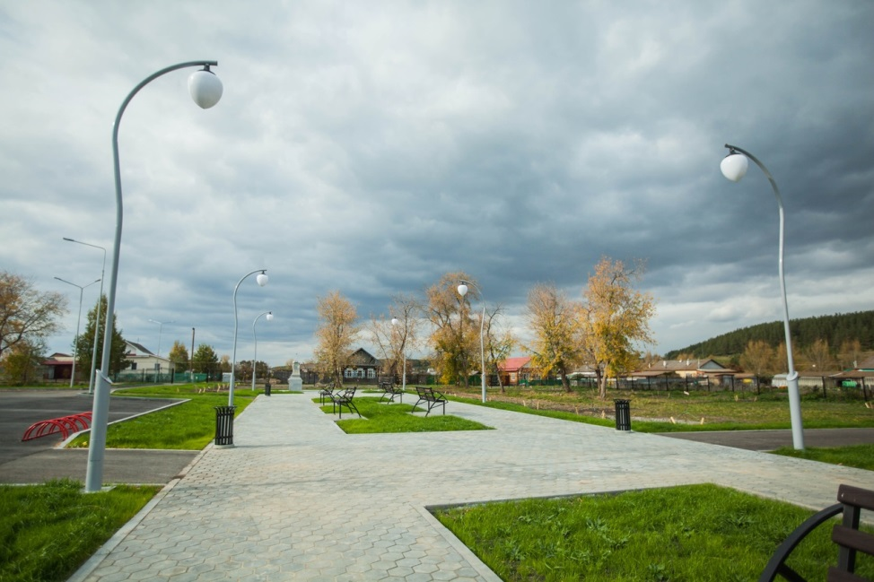
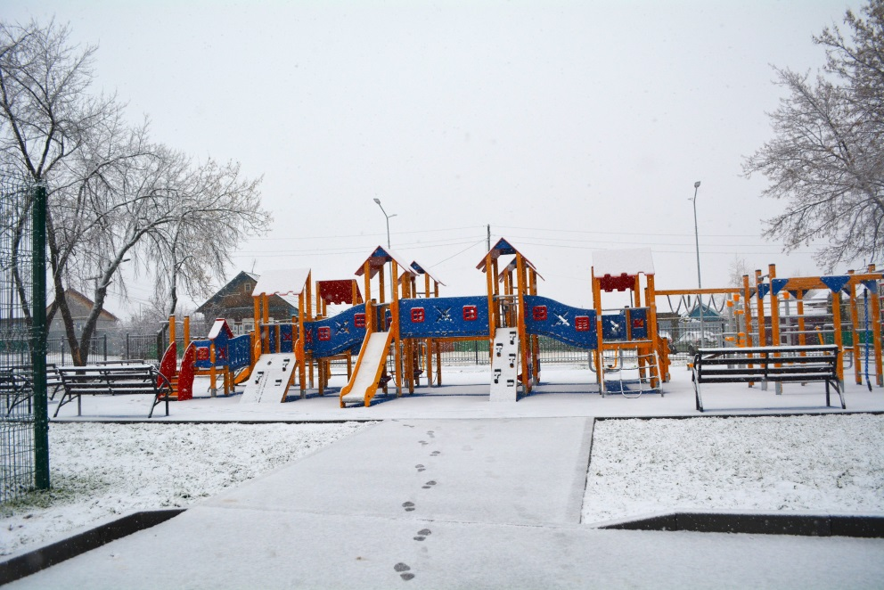
МП «Формирование современной городской среды в городском округе Сухой Лог до 2027 года»
Общий объем средств, направленных на выполнение муниципальной программы «Формирование современной городской среды в городском округе Сухой Лог до 2027 года» в 2023 году составил 28 529,3 тыс. рублей
Средства направлены на:
Комплексное благоустройство парка в селе Новопышминское (возле дома культуры):
- областной бюджет – 23 364,0 тыс. руб.;
- местный бюджет – 1 597,5 тыс. руб.
Выполнение проектно-сметных работ и проведение экспертизы проектов по благоустройству общественных и дворовых территорий – 805,0 тыс. руб.;
Комплексное благоустройство общественной территории – 2 762,8 тыс. руб.;

Slide 46
Расходы на социальную политику, произведенные
в 2023 году составили 171 091,1 тыс. рублей
Расходы по разделу «Социальная политика» за 2023 год были произведены в рамках 4 муниципальных программ. Расходы по муниципальной программе «Обеспечение доступным жильем малоимущих граждан, молодых семей, а также граждан, проживающих на сельских территориях, на территории городского округа Сухой Лог» составляют 4,1% от общих расходов на социальное обеспечение населения городского округа Сухой Лог.

Slide 47
МП «Обеспечение доступным жильем малоимущих граждан, молодых семей, а также граждан, проживающих на сельских территориях,
на территории городского округа Сухой Лог»
Подпрограмма:
Обеспечение жильем молодых семей на территории
городского округа Сухой Лог – 3 971,5 тыс. руб.
Комплексное развитие сельских территорий городского округа Сухой Лог – 3 120,8 тыс. руб.
Расходы по программе за 2021-2023 гг. (тыс. руб.)
Значения целевых показателей муниципальной программы | План 2023 год | Факт 2023 год | План 2024 год
Количество заключенных договоров социального найма в построенных (приобретенных) жилых помещениях, ед. | 1 | 1 | 1
Количество заключенных договоров социального найма жилых помещений, ед. | 40 | 40 | 40
Количество предоставленных социальных выплат молодым семьям, нуждающимся в улучшении жилищных условий, ед. | 3 | 3 | 3
Доля молодых семей, получивших социальную выплату, % | 4 | 4 | 4
Количество ипотечных кредитов, взятых молодыми семьями для приобретения (строительства) жилья, шт. | 1 | 1 | 1
Количество жилых помещений, приобретенных молодыми семьями с использованием собственных средств, ед. | 3 | 3 | 3
Количество предоставленных социальных выплат гражданам, проживающим на сельских территориях, ед. | 4 | 4 | 4
Объем ввода (приобретения) жилья для граждан, проживающих на сельских территориях, кв.м. | 225 | 225 | 200

Slide 48
МП «Молодежь Свердловской области на территории городского округа Сухой Лог»
Подпрограмма:
Развитие потенциала молодежи городского округа Сухой Лог - 5 301,5 тыс. руб.
Патриотическое воспитание молодежи на территории городского округа Сухой Лог – 46,0 тыс. руб.
Развитие деятельности в сфере организации и обеспечения отдыха и оздоровления детей в городском округе Сухой Лог
- 1 000,0 тыс. руб.
Расходы по программе за 2021-2023 гг. (тыс. руб.)
Значения целевых показателей муниципальной программы | План 2023 год | Факт 2023 год | План 2024 год
Доля молодых граждан от 14 до 35 лет, участвующих в деятельности общественных объединений, различных форм общественного самоуправления, % | 27,6 | 27,7 | 27,6
Доля молодых граждан от 14 до 35 лет – участников программ и мероприятий по приоритетным направлениям молодежной политики, % | 62,6 | 62,6 | 62,6
Количество программ и мероприятий, направленных на формирование здорового образа жизни, толерантного отношения, поддержку талантливой молодежи, а также поддержку несовершеннолетних, находящихся в трудной жизненной ситуации, единиц | 97 | 98 | 97
Доля молодых граждан – участников мероприятий и программ по патриотическому воспитанию, % | 33,3 | 33,1 | 33,3
Количество мероприятий, направленных на патриотическое воспитание молодых граждан, единиц | 48 | 48 | 48
Количество несовершеннолетних граждан в возрасте от 14 до 18 лет временно трудоустроенных за отчетный период, человек | 98 | 99 | 98
Количество нуждающихся во временном трудоустройстве за отчетный период, человек | 214 | 210 | 214
Доля молодых граждан в возрасте от 14 до 18 лет, имеющих информацию о возможности временного трудоустройства, % | 62,3 | 62,3 | 62,3

Slide 49

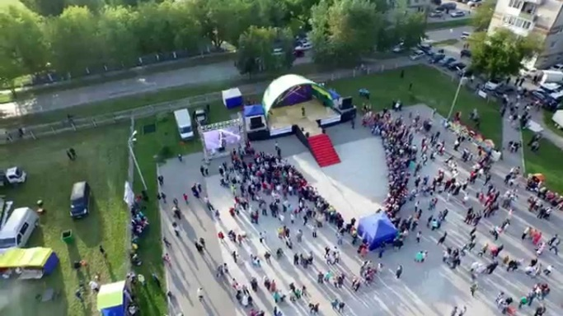
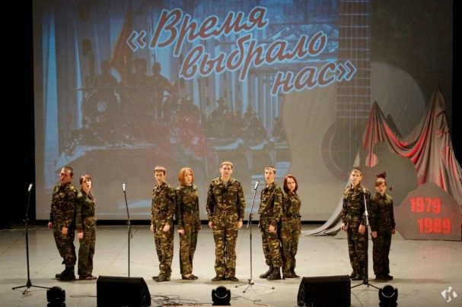
На территории городского округа Сухой Лог
осуществляет свою деятельность
МБУ «Городской молодежный центр»
В рамах данной программы проводятся мероприятия по работе с молодежью и патриотическому воспитанию молодежи.
В 2023 году состоялось 98 мероприятий
Наиболее значимые из них:
Муниципальный конкурс плакатов по профилактике вредных зависимостей «Здоровое поколение»;
Муниципальный конкурс «The Best Team – 2023»;
Муниципальные соревнования «Школа безопасности»;
Интеллектуальные игры;
Музыкально-танцевальный баттл «Студенческий движ»;
Конкурс патриотической песни;
Муниципальные соревнования по пулевой стрельбе, посвященные снятию блокады Ленинграда;
Военно-спортивная игра «Зарница»;
Акция «Обелиск», благоустройство памятников и возложение венков;
Историческая игра «Колесо истории»;
Акция «Георгиевская ленточка»;
Праздничная программа в рамках Дня молодежи;
Мероприятия в рамках проведения Дня города;
Муниципальный конкурс «Да здравствуют защитники Отечества!» и др.
Общее количество молодых граждан в возрасте от 14 до 18 лет, которые были временно трудоустроены –99 человек. Были разработаны и выпущены специализированные буклеты, статьи и плакаты по трудоустройству молодежи, которые выдавались при инструктажах и во время работы.

Slide 50
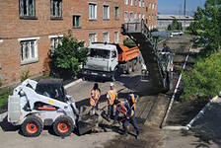
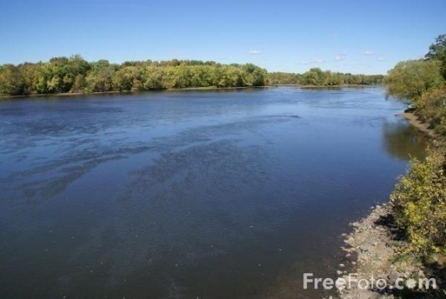
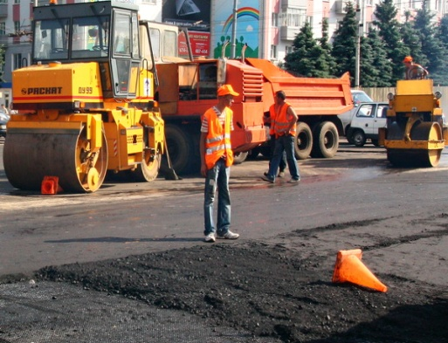
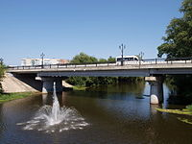
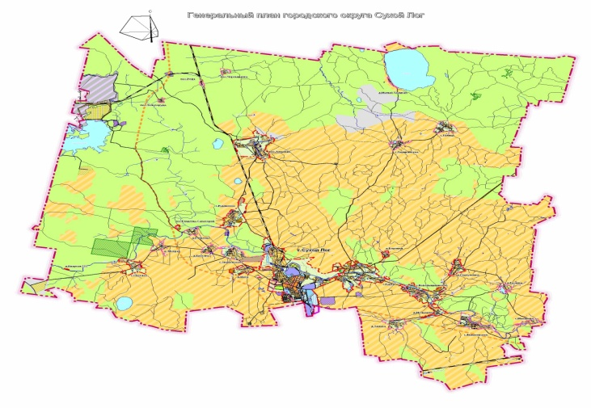
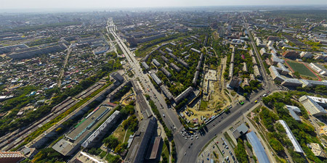
Национальная экономика
В 2023 году расходы
на национальную экономику
составили 114 479,3 тыс. рублей,
в том числе:
- Сельское хоз-во и рыболовство – 85,2 тыс. руб.;
- Водное хозяйство – 1 033,1 тыс. руб.;
- Транспорт 296,0 тыс. руб.;
- Дорожное хозяйство – 111 426,1 тыс. руб.;
- Другие вопросы в области национальной экономики – 1 638,9 тыс. руб.

Slide 51

Объем расходов бюджета городского округа Сухой Лог в расчете на одного жителя
Рублей
№ | Наименование | 2022 год | 2023 год
 |  |  | план | факт
1 | Общегосударственные вопросы | 2 517,4 | 2 724,5 | 2 702,3
2 | Национальная оборона | 73,4 | 71,6 | 72,2
3 | Национальная безопасность и правоохранительная деятельность | 290,7 | 437,9 | 437,8
4 | Национальная экономика | 1 561,2 | 2 699,3 | 2 458,2
5 | Жилищно-коммунальное хозяйство | 5 978,8 | 4 731,7 | 4 645,4
6 | Охрана окружающей среды | 52,3 | 228,7 | 213,9
7 | Образование | 28 855,7 | 31 942,7 | 31 999,6
8 | Культура и кинематография | 3 378,0 | 3 372,1 | 3 397,1
9 | Социальная политика | 3 315,2 | 3 717,4 | 3 673,8
10 | Физическая культура и спорт | 2 454,4 | 2 840,3 | 2 864,3
11 | Средства массовой информации | 32,0 | 29,8 | 30,0
ВСЕГО РАСХОДОВ: |  | 48 509,0 | 53 243,7 | 52 494,8

Slide 52
Структура бюджета городского округа Сухой Лог
по «программному» принципу
Бюджет ГО
Программные и непрограммные расходы
Муниципальные программы городского округа Сухой Лог
Социальной направлен-
ности:
7 программ
(1 816 059,5 тыс. руб.)
Обеспечение безопасных условий жизнедеятель- ности:
2 программы
(23 931,7 тыс. руб.)
Поддержка отраслей экономики:
3 программы (231 822,8 тыс. руб.)
Общего характера:
3 программы (329 592,5
тыс. руб.)
Непрограм-мные
Расходы
(43 276,7
тыс. руб.)

Slide 53
Источники финансирования дефицита бюджета
В процессе принятия и исполнения бюджета городского округа большое значение приобретает сбалансированность доходов и расходов. Если доходы превышают расходы, то возникает профицит. В случае превышения расходов над доходами возникает дефицит.
Источники финансирования дефицита бюджета
муниципальные займы,
осуществляемые путем выпуска муниципальных ценных бумаг от имени городского округа
бюджетные кредиты,
полученные от бюджетов других уровней бюджетной системы РФ
изменение остатков средств на счетах по учету средств местного бюджета
кредиты,
полученные от кредитных организаций
иные источники внутреннего финансирования дефицитов бюджета
Муниципальный долг,
то есть совокупность долговых обязательств городского округа

Slide 54
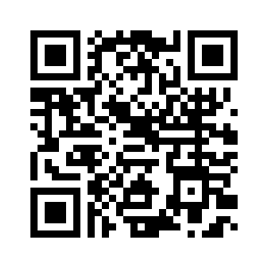
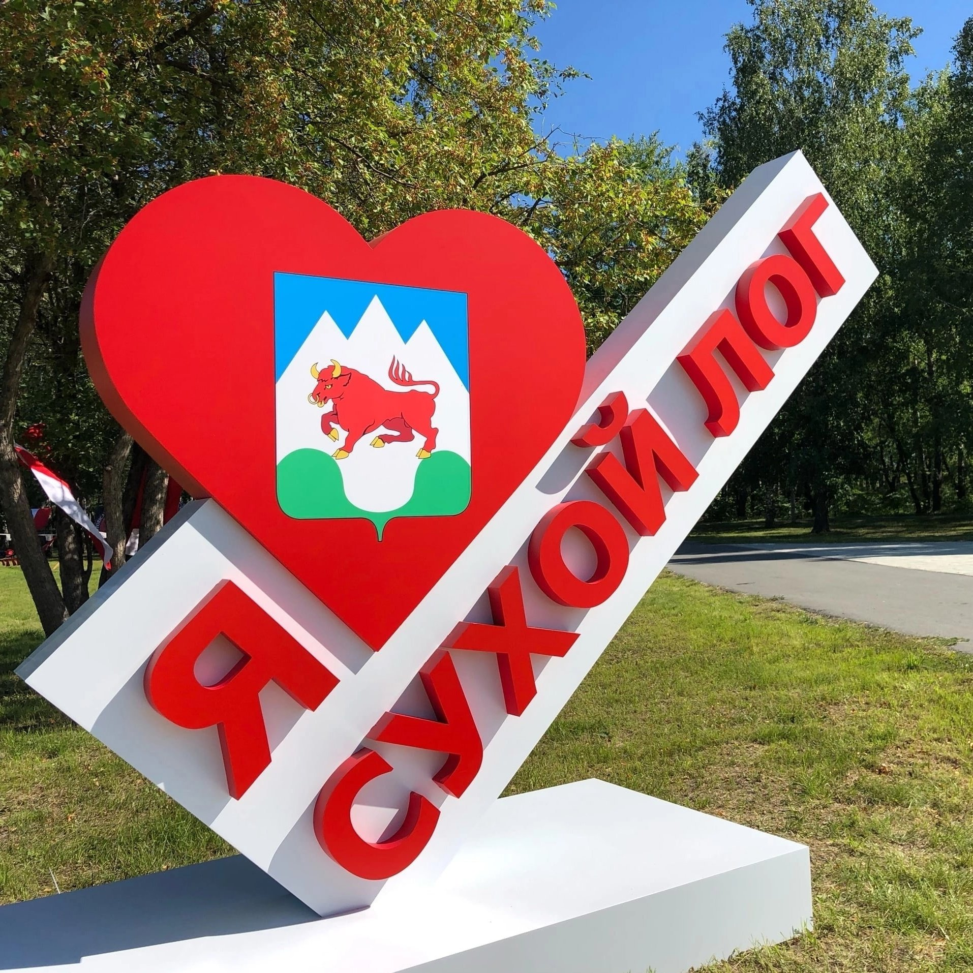
Благодарим за внимание!
Контактная
информация

